Slide 1

通过汇编语言了解程序的实际构成
程序是怎么跑起来的
第10章

Slide 2
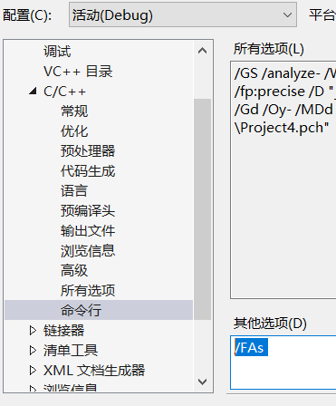
10.1 汇编语言和本地代码是一一对应的
汇编语言：使用助记符的编程语言
汇编语言的代码
mov dword ptr [ebp-4] , 7Bh
mov dword ptr [ebp-8] , 1C8h
mov eax , dword ptr [ebp-4]
add eax , dward ptr [ebp-8]
cdq
sub eax , edx
sar eax , 1
mov dwrd ptr [ebp-0Ch] , eax
本地代码
C7 45 FC 7B 00 00 00
C7 45 F8 C8 01 00 00
8B 45 FC
03 45 F8
99
2B C2
D1 F8
89 45 F4
汇编
反汇编
汇编语言的源代码和本地代码是一一对应的
10.2 通过编译器输出汇编语言的源代码
#include <stdio.h>
/*求和*/
int AddNum(int a, int b){
return a+b;
}
int main(){
int c;
c=AddNum(123,456);
return 0;
}

Slide 3
_TEXT SEGMENT
_c$ = -8 ; size = 4
_main PROC ; COMDAT
; 7 : int main(){
push ebp
mov ebp, esp
sub esp, 204 ; 000000ccH
push ebx
push esi
push edi
lea edi, DWORD PTR [ebp-204]
mov ecx, 51 ; 00000033H
mov eax, -858993460 ; ccccccccH
rep stosd
; 8 : int c;
; 9 : c = AddNum(123, 456);
push 456 ; 000001c8H
push 123 ; 0000007bH
call ?AddNum@@YAHHH@Z; AddNum
add esp, 8
mov DWORD PTR _c$[ebp], eax
; 10 : return 0;
xor eax, eax
; 11 : }
pop edi
pop esi
pop ebx
add esp, 204 ; 000000ccH
cmp ebp, esp
call __RTC_CheckEsp
mov esp, ebp
pop ebp
ret 0
_main ENDP
_TEXT ENDS
_TEXT SEGMENT
_a$ = 8 ; size = 4
_b$ = 12 ; size = 4
?AddNum@@YAHHH@Z PROC ; AddNum, COMDAT
; 4 : int AddNum(int a, int b){
push ebp
mov ebp, esp
sub esp, 192 ; 000000c0H
push ebx
push esi
push edi
lea edi, DWORD PTR [ebp-192]
mov ecx, 48 ; 00000030H
mov eax, -858993460 ; ccccccccH
rep stosd
; 5 : return a + b;
mov eax, DWORD PTR _a$[ebp]
add eax, DWORD PTR _b$[ebp]
; 6 : }
pop edi
pop esi
pop ebx
mov esp, ebp
pop ebp
ret 0
?AddNum@@YAHHH@Z ENDP ; AddNum
_TEXT ENDS
END
10.3 不会转换成本地代码的伪指令
伪指令：
负责把程序的构造及汇编的方法指示给汇编器（转换程序）。
源代码的开始位置，定义了 3 个名称分别为 _TEXT、_DATA、_BSS的段定义。
_TEXT 是指令的段定义，_DATA 是被初始化（有初始值）的数据的段定义，_BSS 是尚未初始化的数据的段定义。
SEGMENT和ENDS围起来的部分，称为段定义
给构成程序的命令和数据的集合加上一个名字
PROC和ENDP围起来的部分，称为过程（procedure）
过程相当于C语言里的函数
末尾的END表示源代码的结束

Slide 4
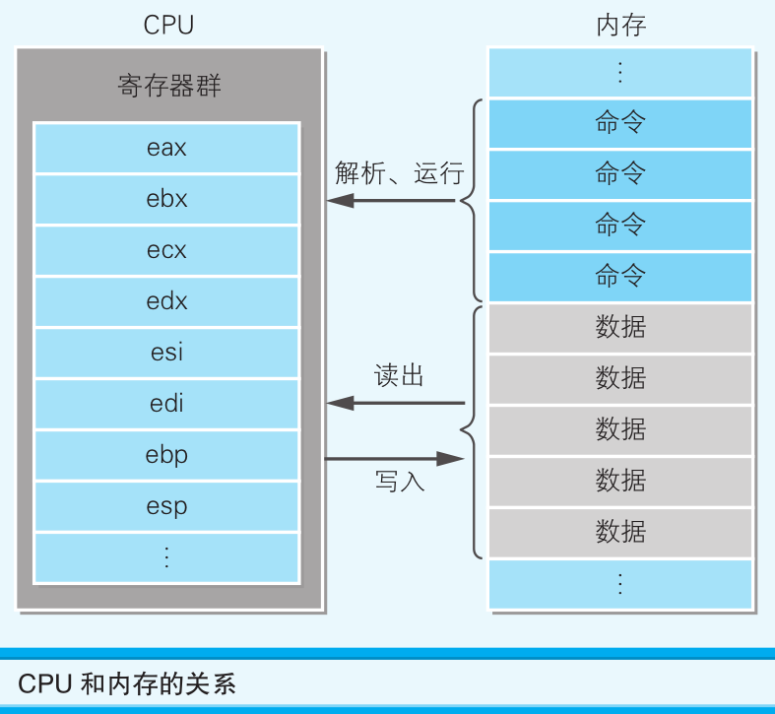
10.4 汇编语言的语法是“操作码 + 操作数”
操作码表示的是指令动作，操作数表示的是指令对象。也存在只有操作码没有操作数的指令.
操作码 | 操作数 | 功 能
mov | A，B | 把B的值赋给A
add | A，B | 把A通B的值相加，并将结果赋给A
push | A | 把A的值储存到栈中
pop | A | 从栈中读取出值，并将其赋给A
call | A | 调用函数A
ret | 无 | 将处理返回到函数的调用源
寄存器是 CPU 中的存储区域。
寄存器并不仅仅具有存储指令和数据的功能，也有运算功能。
内存中的存储区域是用地址编号来区分的。CPU 内的寄存器是用 eax 及 ebx 这些名称来区分的。
CPU 内部也有程序员无法直接操作的寄存器。
寄存器名 | 名称 | 主要功能
eax | 累加寄存器 | 运算
ebx | 基址寄存器 | 存储内存地址
ecx | 计数寄存器 | 计算循环次数
edx | 数据计数器 | 存储数据
esi | 源基址寄存器 | 存储数据发送源的内存地址
edi | 目标基址寄存器 | 存储数据发送目标的内存地址
ebp | 扩展基址指针寄存器 | 存储数据存储领域基点的内存地址
esp | 扩展栈指针寄存器 | 存储栈中最高位数据的内存地址
e：extended（扩展），因为16位CPU的寄存器名称为ax,bx,cx,dx等

Slide 5
10.5 最常用的 mov 指令
mov 指令的两个操作数，分别用来指定数据的存储地和读出源。
操作数中可以指定寄存器、常数、标签（附加在地址前），以及用方括号（[]）围起来的这些内容。
如果指定了没有用方括号围起来的内容，就表示对该值进行处理；如果指定了用方括号围起来的内容，方括号中的值则会被解释为内存地址
mov ebp,esp
mov eax,dword ptr [ebp+8]
esp 寄存器中的值被直接存储在了 ebp 寄存器中。
ebp 寄存器的值加 8 后得到的值会被解释为内存地址。
10.6 对栈进行 push 和 pop
低位地址
未使用的空间
32 位 x86 系列的 CPU 中，进行 1 次 push 或 pop，即可处理 32 位（4 字节）的数据。
push：压栈，esp指示的内存地址减小
pop：出栈，esp指示的内存地址增加
（push 指令是 -4，pop 命令是 +4）
push
pop
esp寄存器指示
的内存地址
数据
数据
数据
数据
高位地址
栈的模型：LIFO

Slide 6
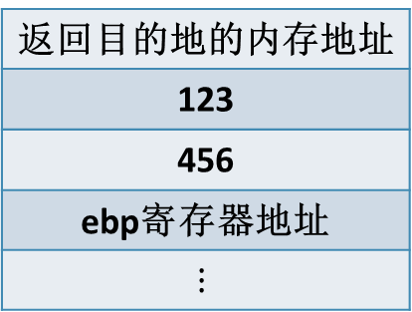

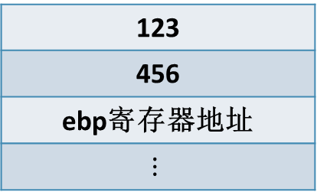
10.7 函数调用机制
eax | 累加寄存器 | 运算
ebp | 扩展基址指针寄存器 | 存储数据存储领域基点的内存地址
esp | 扩展栈指针寄存器 | 存储栈中最高位数据的内存地址
_main PROC
; 7 : int main(){
push ebp;将ebp寄存器的值存入栈中
mov ebp, esp
; 8 : int c;
; 9 : c = AddNum(123, 456);
push 456 push 123
call ?AddNum@@YAHHH@Z add esp, 8
mov DWORD PTR _c$[ebp], eax
; 10 : return 0;
xor eax, eax
; 11 : }
pop ebp;结束函数，返回到调用源
ret 0
_main ENDP
#include <stdio.h>
/*求和*/
int AddNum(int a, int b){
return a+b;
}
int main(){
int c;
c=AddNum(123,456);
return 0;
}
AddNum函数调用前
AddNum函数调用后
main执行完毕后
未使用的空间
未使用的空间
未使用的空间
返回目的地的内存地址
123
456
ebp寄存器地址
$$⋮$$
123
456
ebp寄存器地址
$$⋮$$
$$⋮$$
AddNum函数调用前后栈的状态变化

Slide 7
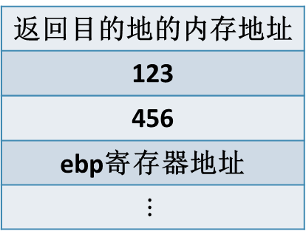
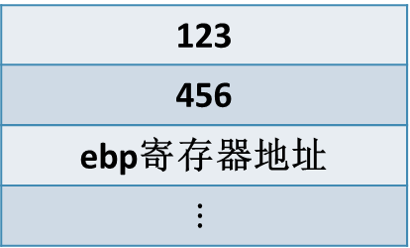
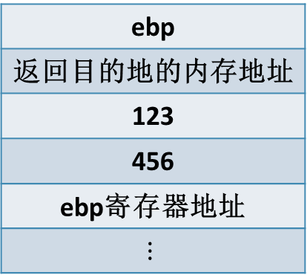
10.8 函数内部的处理
_TEXT SEGMENT
_a$ = 8
_b$ = 12
?AddNum@@YAHHH@Z PROC
; 4 : int AddNum(int a, int b){
push ebp ;将ebp寄存器的值存入栈中
mov ebp, esp
; 5 : return a + b;
mov eax, DWORD PTR _a$[ebp] ;[ebp+8]
add eax, DWORD PTR _b$[ebp] ;[ebp+12]
; 6 : }
pop ebp;结束函数，返回到调用源
ret 0
?AddNum@@YAHHH@Z ENDP
_TEXT ENDS
#include <stdio.h>
/*求和*/
int AddNum(int a, int b){
return a+b;
}
int main(){
int c;
c=AddNum(123,456);
return 0;
}
mov的[]中不可以直接使用esp寄存器
所以进入函数时，先把esp寄存器的值赋予ebp寄存器
函数的参数是通过栈来传递的
函数的返回值必须通过eax寄存器返回
eax | 累加寄存器 | 运算
ebp | 扩展基址指针寄存器 | 存储数据存储领域基点的内存地址
esp | 扩展栈指针寄存器 | 存储栈中最高位数据的内存地址
函数的入口
运行处理时
函数的出口
未使用的空间
未使用的空间
未使用的空间
ebp
返回目的地的内存地址
123
456
ebp寄存器地址
$$⋮$$
返回目的地的内存地址
123
456
ebp寄存器地址
$$⋮$$
123
456
ebp寄存器地址
$$⋮$$
AddNum函数调用前后栈的状态变化

Slide 8
10.9 始终确保全局变量用的内存空间
C 语言中，在函数外部定义的变量称为 全局变量，在函数内部定义的变量称为 局部变量。
; 8 : int main(){
push ebp
mov ebp, esp
add esp, -16
push ebx
push esi
; 9 : /*定义局部变量*/
; 10 : int c1, c2,c3,c4;
; 11 :
; 12 : /*给剧本变量赋值*/
; 13 : c1 = 1;
mov DWORD PTR [ebp-4], 1
; 14 : c2 = 2;
mov DWORD PTR [ebp-8], 2
; 15 : c3 = 3;
mov DWORD PTR [ebp-12], 3
; 16 : c4 = 4;
mov DWORD PTR [ebp-16], 4
; 17 :
; 18 : /*把局部变量的值赋给全局变量*/
; 19 : a1 = c1;
mov eax, DWORD PTR [ebp-4]
mov DWORD PTR _a1, eax
; 20 : a2 = c2;
mov eax, DWORD PTR [ebp-8]
mov DWORD PTR _a2, eax
; 21 : b1 = c3;
mov eax, DWORD PTR [ebp-12]
mov DWORD PTR _b1, eax
; 22 : b2 = c4;
mov eax, DWORD PTR [ebp-16]
mov DWORD PTR _b2, eax
; 23 : }
xor eax, eax
pop esi
pop ebx
mov esp, ebp
pop ebp
ret 0
_main ENDP
_TEXT ENDS
END
#include <stdio.h>
/*定义并初始化全局变量*/
int a1 = 1;
int a2 = 2;
/*定义没有初始化的全局变量*/
int b1, b2;
int main(){
/*定义局部变量*/
int c1,c2,c3,c4;
/*给剧本变量赋值*/
c1 = 1;
c2 = 2;
c3 = 3;
c4 = 4;
/*把局部变量的值赋给全局变量*/
a1 = c1;
a2 = c2;
b1 = c3;
b2 = c4;
}
_b1,_b2,_a1,_a2都是标签
DD:Define Double word
1 DUP(?)：1个值尚不明确的值
_BSS SEGMENT;没有初始化的全局变量
_b1 DD 01H DUP (?)
_b2 DD 01H DUP (?)
_BSS ENDS
_DATA SEGMENT ;初始化了的全局变量
_a1 DD 01H
_a2 DD 02H
_DATA ENDS
_TEXT SEGMENT
_main PROC
把_BSS和_DATA分开，可以更方便的初始化特定范围的值，例如编译器可以方便的把未初始化的全局变量都设置为0

Slide 9
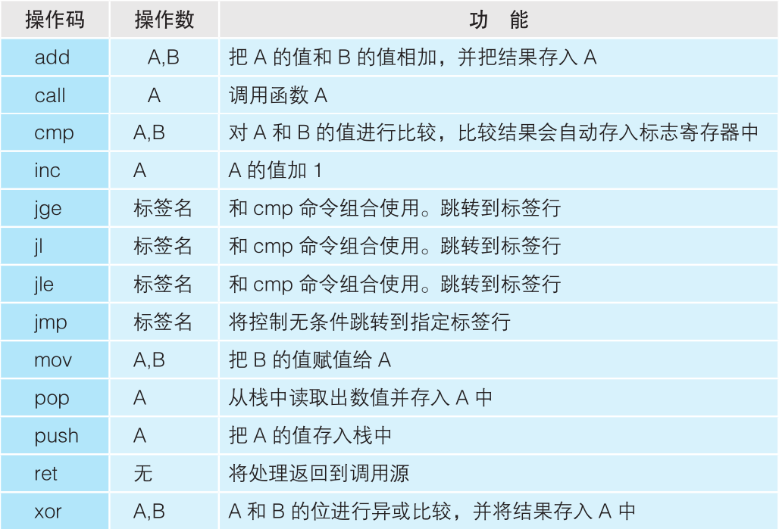
greater equal
less
less equal

Slide 10
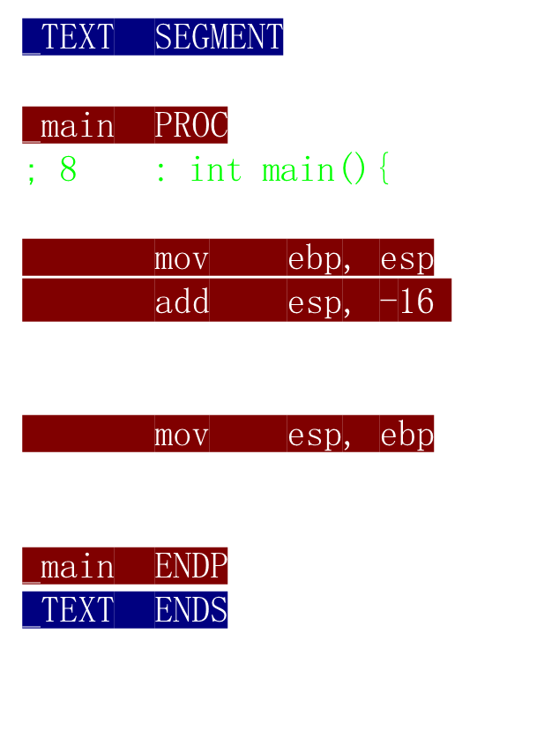
10.10 临时确保局部变量用的内存空间
_TEXT SEGMENT
_main PROC
; 8 : int main(){
push ebp
mov ebp, esp
add esp, -16 $⋮$
mov esp, ebp
pop ebp
ret 0
_main ENDP
_TEXT ENDS
未使用的空间
未使用的空间
mov ebp,esp
add esp,-16
esp
用于局部变量的空间
esp=ebp
使用的空间
ebp
使用的空间
用于局部变量的栈空间的分配和释放
局部变量是临时保存在寄存器和栈中的。
函数内部利用的是栈，在函数处理完毕之后会回复到初始状态。
ebp-16
; 12 : /*给局部变量赋值*/
; 13 : c1 = 1;
mov DWORD PTR [ebp-4], 1
; 14 : c2 = 2;
mov DWORD PTR [ebp-8], 2
; 15 : c3 = 3;
mov DWORD PTR [ebp-12], 3
; 16 : c4 = 4;
mov DWORD PTR [ebp-16], 4
局部变量c4的内存空间
局部变量c3的内存空间
局部变量c2的内存空间
局部变量c1的内存空间
ebp-12
16个字节
ebp-8
ebp-4
ebp

Slide 11
10.11 循环处理的实现方法
#include <stdio.h>
/*定义MySub函数*/
void MySub(){
;
}
int main(){
int i;
for(i=0;i<10;i++){
MySub();
}
return 0;
}
; 9 : int i;
; 10 : for(i=0;i<10;i++){
mov DWORD PTR _i$[ebp], 0
jmp SHORT $LN3@main
$LN2@main:
mov eax, DWORD PTR _i$[ebp]
add eax, 1
mov DWORD PTR _i$[ebp], eax
$LN3@main:
cmp DWORD PTR _i$[ebp], 10
jge SHORT $LN1@main
; 11 : MySub();
call ?MySub@@YAXXZ ; 12 : }
jmp SHORT $LN2@main
$LN1@main:
; 13 : return 0;
xor eax, eax
cmp：比较指令，比较结果会保存在标志寄存器
SHORT：修改范围：-128~127，"short"说明进行短转移
jge：jump on greater or equal
jmp：跳转指令

Slide 12
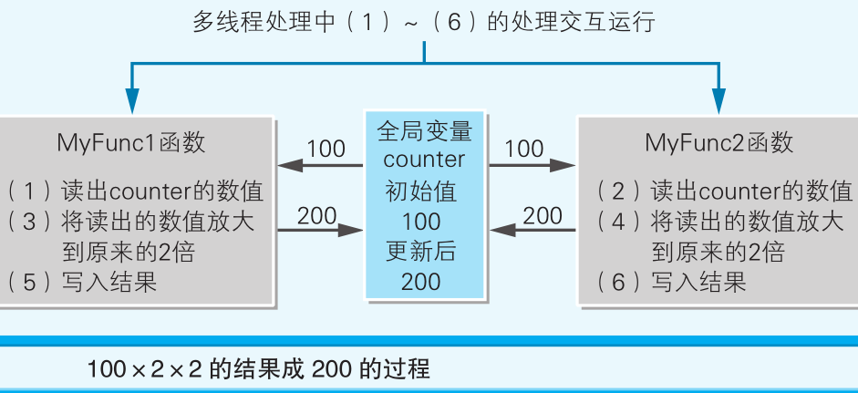
10.12 条件分支的实现方法
// 定义 MySub1 函数
void MySub1() {
// 不做任何处理
}
// 定义 MySub2 函数
void MySub2(){
// 不做任何处理
}
// 定义 MySub3 函数
void MySub3(){
// 不做任何处理
}
// 定义 MyFunc 函数
void MyFunc(){
int a = 123;
// 根据条件调用不同的函数
if (a > 100)
MySub1();
else if (a < 50)
MySub2();
else
MySub3();
}
_MyFunc proc near
push ebp;
mov ebp, esp;
mov eax, 123; 把 123 存入 eax 寄存器中
cmp eax, 100; 把 eax 寄存器的值同 100 进行比较
jle short @8; 比 100 小时，跳转到 @8 标签
call _MySub1; 调用 MySub1 函数
jmp short @11; 跳转到 @11 标签
@8: cmp eax, 50; 把 eax 寄存器的值同 50 进行比较
jge short @10; 大于 50 时，跳转到 @10 标签
call _MySub2; 调用 MySub2 函数
jmp short @11; 跳转到 @11 标签
@10: call _MySub3; 调用 MySub4 函数
@11: pop ebp
ret
_MyFunc endp
“线程”是操作系统分配给 CPU 的最小运行单位。源代码的一个函数就相当于一个线程。多线程处理指的是在一个程序中同时运行多个函数的意思。
10.13 了解程序运行方式的必要性
从汇编语言源代码中获得的知识，在某些情况下对查找 bug 的原因也是有帮助的这里，假设我们利用多线程处理 ，同时调用了 MyFunc1 函数和 MyFunc2 函数。
// 定义全局变量
int counter = 100;
// 定义 MyFunc1 函数
void MyFunc1(){
counter *= 2;
}
// 定义 MyFunc2 函数
void MyFunc2(){
counter *= 2;
}
mov eax,dword ptr[_counter] ; 将 counter 的值读入 eax 寄存器
add eax,eax ; 将 eax 寄存器的值扩大至原来的 2 倍
mov dword ptr[_counter],eax ; 将 eax 寄存器的数值存入 counter 中

Slide 13
本地代码的指令中，表示其功能的英语缩写称为什么？
答：助记符。
解释：汇编语言是通过利用助记符来记述程序的。
汇编语言的源代码转换成本地代码的方式称为什么？
答：汇编。
解释：使用汇编器这个工具来进行汇编。
本地代码转换成汇编语言的源代码的方式称为什么？
答：反汇编。
解释：通过反汇编，得到人们可以理解的代码。
汇编语言的源文件的扩展名，通常是什么格式？
答：.asm。
解释： .asm是assembler（汇编器）的缩写。
汇编语言程序中的段定义指的是什么？
答：构成程序的命令和数据的集合组。
解释：在高级语言中，既是指令和数据在编写时是分散的，编译后也会在段定义中集合汇总起来。
汇编语言的跳转指令，是在何种情况下使用的？
答：将程序流程跳转到其他地址时需要用到的指令。
解释：在汇编语言中，通过跳转指令，可以实现分支好循环。

